Slide 1
1.1 将下列二进制整数转换为等值的十进制数。
（1）（01010）B ； （2）（10101）B ；
（3）（01010101）B ； （4）（10101010）B 。
解：
（1）（01010）_{B}=（10）_{D} ；
（2）（10101）_{B} =（21）_{D}；
（3）（01010101）_{B} =（85）_{D}；
（4）（10101010）_{B} =（170）_{D}。

Slide 2
1.2 将下列二进制整数转换为等值的八进制数和十六进制数。
（1）（001.010）B ； （2）（1101.1010）B ；
（3）（1101.0111）B ； （4）（101101.010）B
解：
（1）（001.010）_{B}=(1.2)_{O}=(1.4)_{H} ；
（2）（1101.1010）_{B}=(15.5)_{O}=(D.A)_{H} ；
（3）（1101.0111）_{B} =(15.34)_{O}=(D.7)_{H}；
（4）（101101.010）_{B}=(55.2)_{O}=(2D.4)_{H}

Slide 3
1.3 将下列十六进制数转换为等值的二进制数。
（1）（7F）H ； （2）（01.56）H；
（3）（8B.EF）H； （4）（A2.4D）H。
解：
（1）（7F）_{H} =(1111111)_{B}；
（2）（01.56）_{H}=(1.0101011)_{B}；
（3）（8B.EF）_{H}=(10001011.11101111)_{B}；
（4）（A2.4D）_{H}=(10100010.01001101)_{B}。

Slide 4
1.4 将下列十进制整数转换为等值的二进制数和十六进制数。
（1）（16）D ； （2）（126）D；
（3）（78）D； （4）（253）D。
解：
（1）（16）_{D} =(10000)_{B}=(10)_{H}；
（2）（126）_{D}=(1111110)_{B}=(7E)_{H}；
（3）（78）_{D}=(1001110)_{B}=(4E)_{H}；
（4）（253）_{D}=(11111101)_{B}=(FD)_{H}。

Slide 5
1.5 写出下列二进制数的原码、反码和补码。
（1）（+1010）B ； （2）（+10101）B ；
（3）（-0101）B ； （4）（-01010）B 。
解：
原码 反码 补码
（1）（+1010）B
（2）（+10101）B
（3）（-0101）B
（4）（-01010）B
01010 01010 01010
010101 010101 010101
10101 11010 11011
11010 110101 110110

Slide 6
1.6 用二进制补码加、减法运算规则计算下列各式。
式中的4位二进制数是不带符号位的数值位。
（提示：所用补码的有效位应能足够表示其结果的最
大数值位）
（1）42+21； （2）42-21；
（3）21+42； （4）21-42；
（5）0111- 1001； （6）1010- 1100；
（7）-0111-1001； （8）-1010- 1100。

Slide 7
解：
（1）42+21=(0111111)_{B}；
0101010
+ 0010101
0111111
（2）42-21=(0010101)_{B}；
0101010
+ 1101011
1 0010101

Slide 8
解：
（3）21+42=(0111111)_{B}；
0010101
+ 0101010
0111111
（4）21-42=(1101011)_{B}；
0010101
+ 1010110
1101011

Slide 9
解：
（5） 0111- 1001=(11110)_{B}；
00111
+ 10111
11110
（6） 1010- 1100 =(11110)_{B}；
01010
+ 10100
11110

Slide 10
解：
（7） - 0111- 1001=(10000)_{B}；
11001
+ 10111
1 10000
（8） - 1010- 1100 =(101010)_{B}；
110110
+ 110100
1 101010

Slide 11
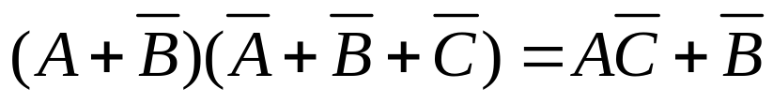
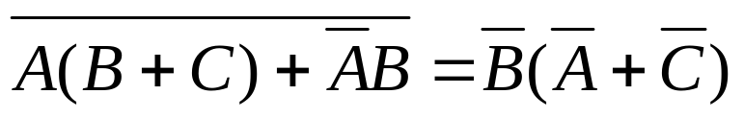


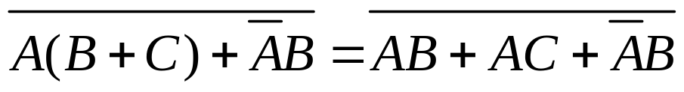


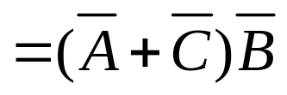
1.7 证明下列逻辑式成立（方法不限）。
（1） ；
（2） ；
解：
(1)
(2)

Slide 12
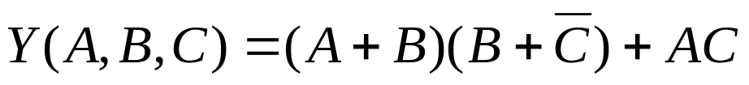
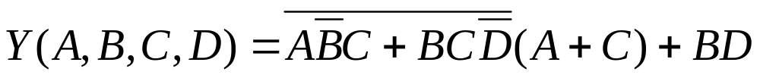
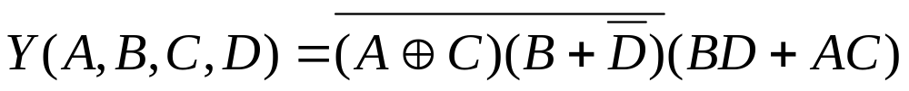
1.8用反演规则或对偶规则，写出下列函数的反函数和对偶函数。
（1）
（2）
（3）
（4）

Slide 13
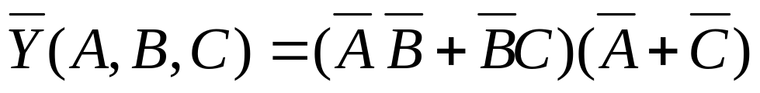
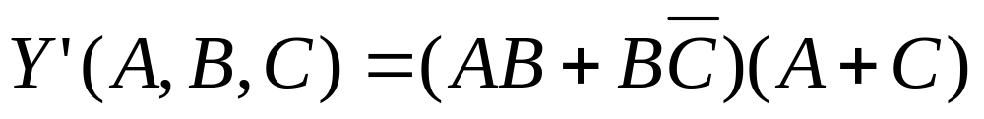
(1)
解：
解：
(2)
解：

Slide 14
(3)
解：
(4)
解：

Slide 15
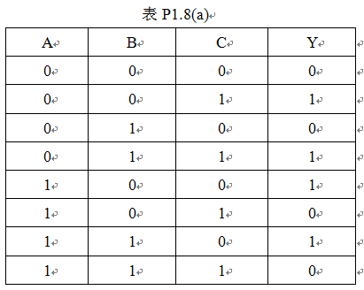
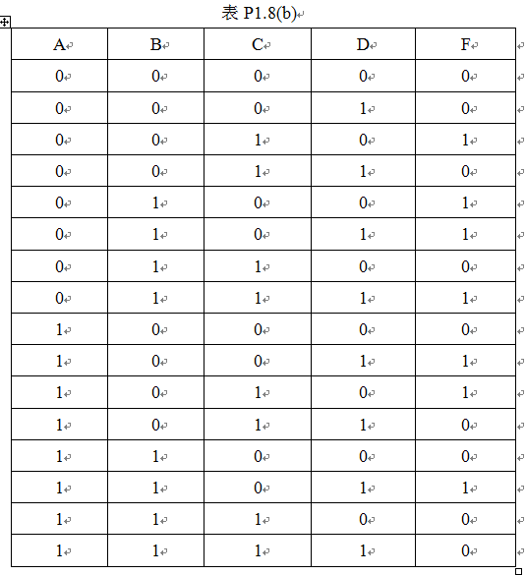
1.9 已知逻辑函数的真值表如表P1.9(a)、(b)所示，
试写出对应的逻辑函数式。

Slide 16
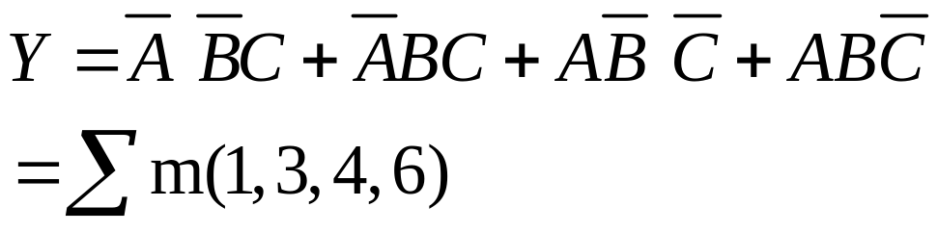
解：

Slide 17
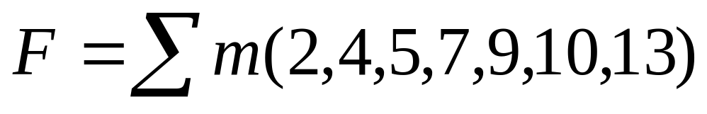

Slide 18
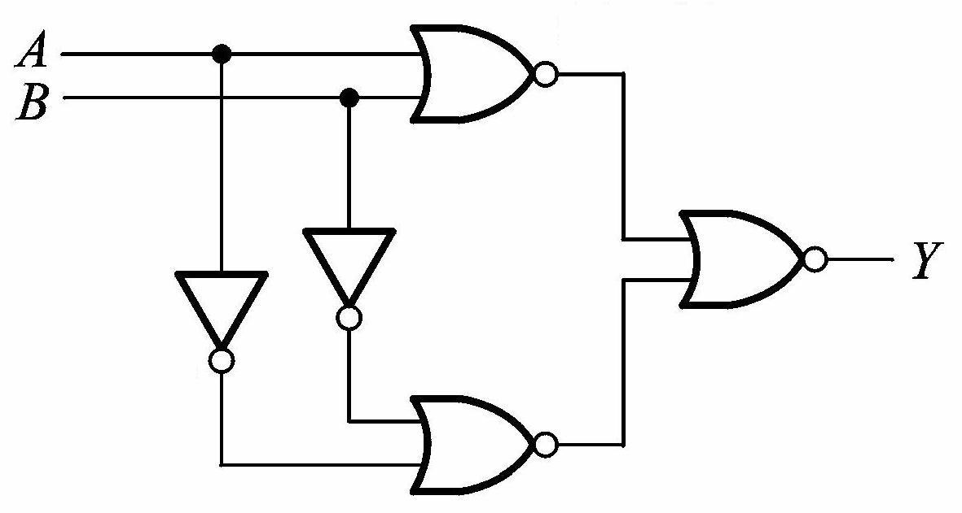
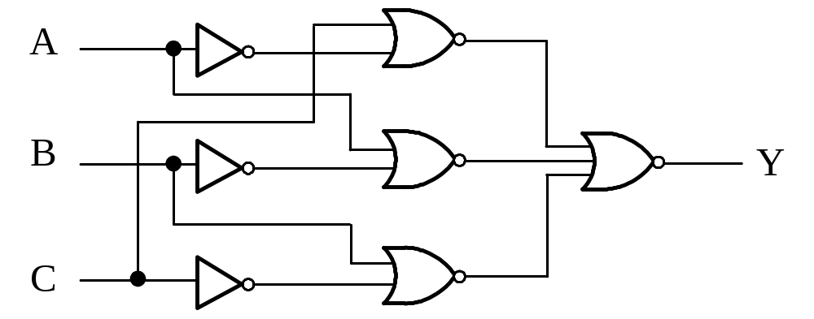
1.11 写出图1.11(a)、(b)所示电路的输出逻辑函数式。

Slide 19
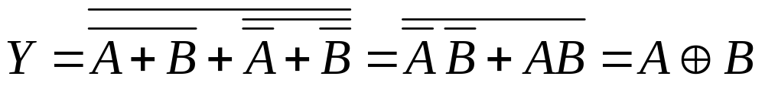

Slide 20
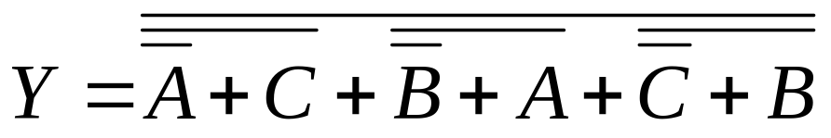
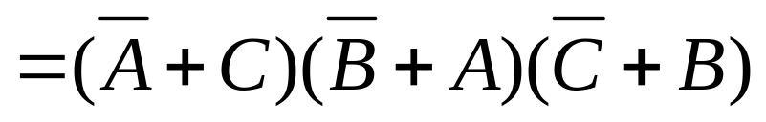
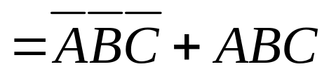

Slide 21
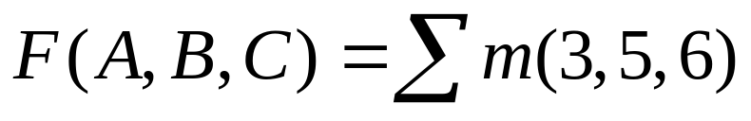
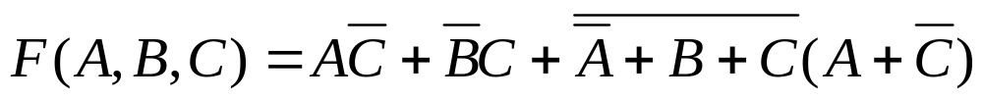
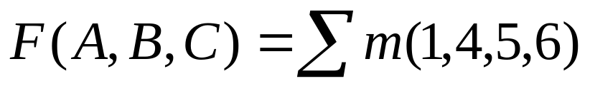
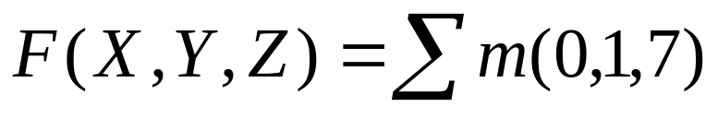
1.12
1.13 将下列各函数式化为最小项之和的形式。
（1）
（2）
解：
（1）
（2）

Slide 22
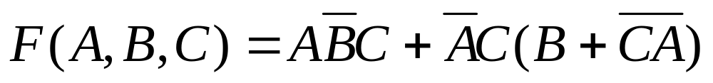
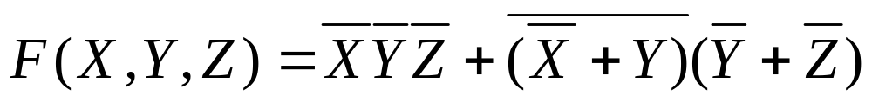
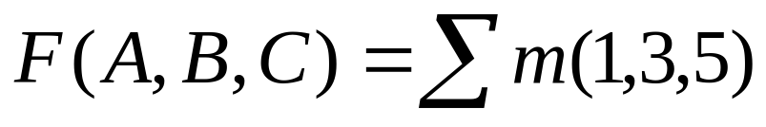
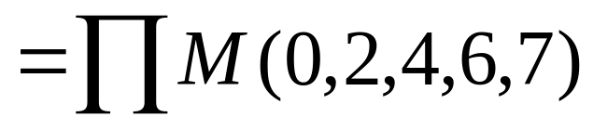
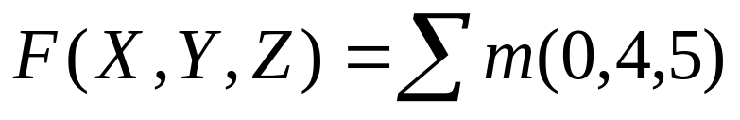
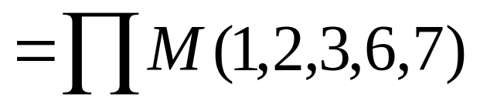
1.14 将下列各函数式化为最大项之积的形式。
（1）
（2）
解：
（1）
（2）

Slide 23
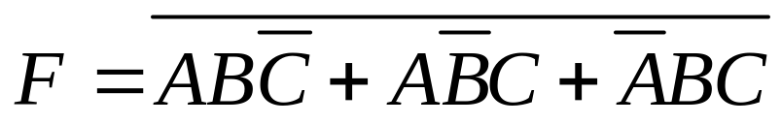
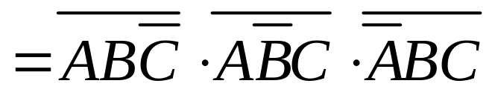
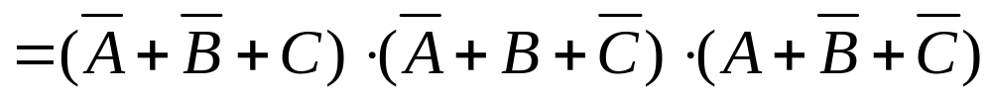
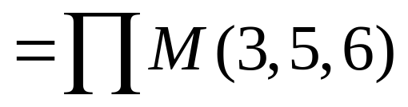
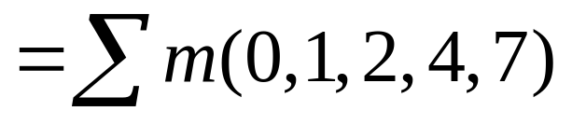
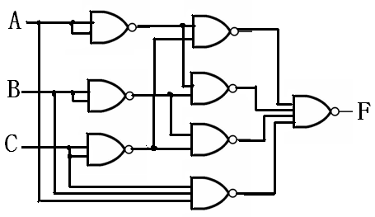
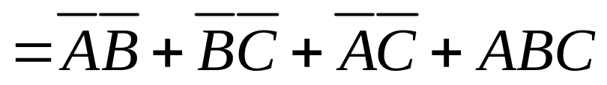
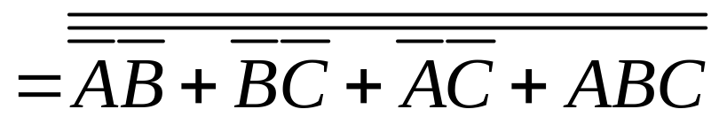
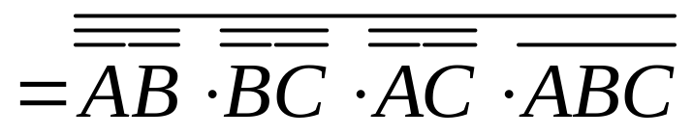
1.15 将下列各函数式化为与非-与非形式。画出逻辑图
（3）
解：

Slide 24
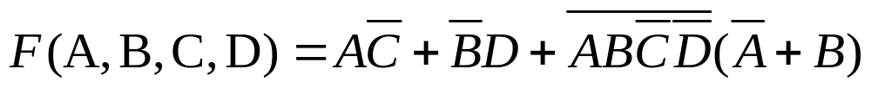
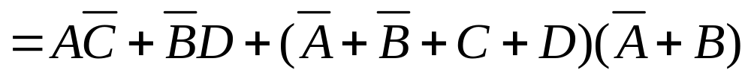
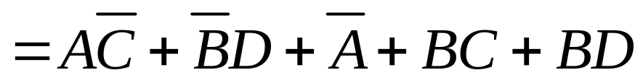
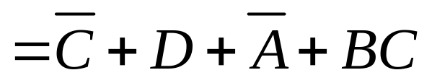
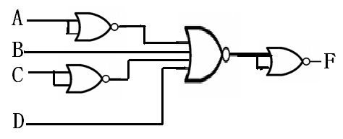
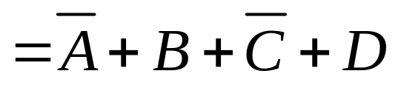
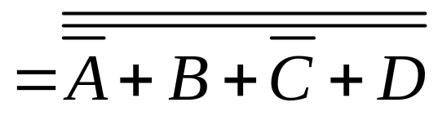
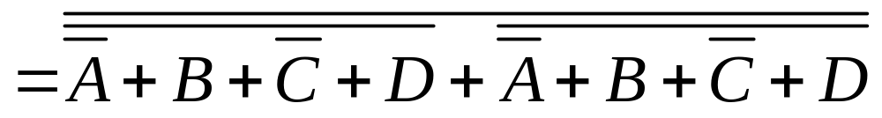
1.16 将下列各函数式化为或非-或非形式。画出逻辑图
（3）
解：

Slide 25
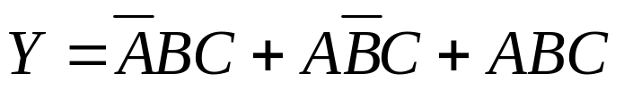
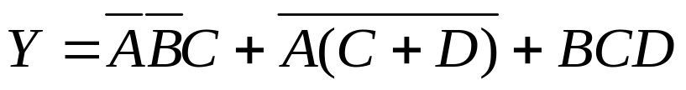
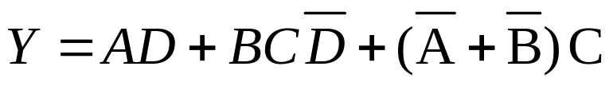
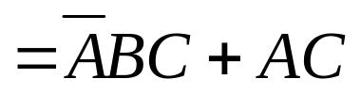



1.18 用逻辑代数的基本公式和常用公式将下列逻辑函数化为
最简与或形式。
（1）
（2）
（4）
解：
（1）

Slide 26









解：
（2）
（4）

Slide 27


1.20 用卡诺图化简法化简下列逻辑函数为最简与或形式。
（1）
CD
解：
AB
 | 00 | 01 | 11 | 10
00 | 1 | 1 | 1 | 1
01 | 0 | 1 | 1 | 0
11 | 0 | 1 | 1 | 0
10 | 1 | 1 | 0 | 0

Slide 28
1.20 用卡诺图化简法化简下列逻辑函数为最简与或形式。
（3）
CD
解：
AB
 | 00 | 01 | 11 | 10
00 | 0 | 0 | 1 | 0
01 | 1 | 1 | 0 | 1
11 | 1 | 1 | 1 | 1
10 | 0 | 1 | 0 | 1

Slide 29


1.21 将下列具有无关项的逻辑函数化为最简的与或逻辑式。
（1）
（1）
解：
解：
BC
 | 00 | 01 | 1 1 | 1 0
0 | 1 | 1 | × | 1
1 | 1 | 0 | 0 | ×
A

Slide 30

（3）
CD
解：
AB
 | 00 | 01 | 11 | 10
00 | 0 | 1 | 0 | 1
01 | 1 | × | × | ×
11 | 1 | 0 | 0 | 1
10 | × | × | 0 | ×

Slide 31

（3）
CD
另解：
AB
 | 00 | 01 | 11 | 10
00 | 0 | 1 | 0 | 1
01 | 1 | × | × | ×
11 | 1 | 0 | 0 | 1
10 | × | × | 0 | ×

Slide 32



1.22 利用卡诺图将下列函数化为最简的与或逻辑式。
（1）
给定约束条件为
解：
CD
AB
 | 00 | 01 | 11 | 10
00 | 0 | 1 | × | 0
01 | 1 | 1 | × | 1
11 | × | × | × | ×
10 | 0 | 0 | × | 1

Slide 33



（3）
给定约束条件为
解：
BC
 | 00 | 01 | 1 1 | 1 0
0 | 1 | 1 | × | 1
1 | 1 | × | × | ×
A

